Slide 1
Dlaczego nie będzie
końca świata
w 2012 roku?
Tomasz Mrozek
Instytut Astronomiczny UWr
Zakład Fizyki Słońca CBK PAN

Slide 2
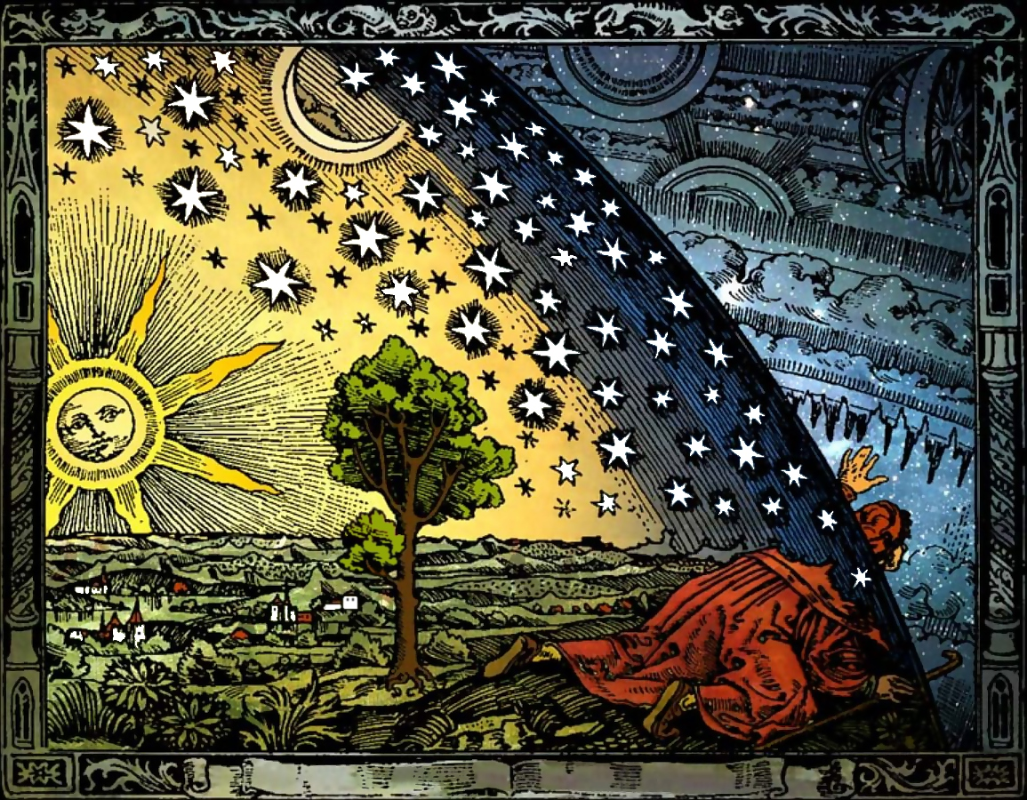
Co to jest koniec świata?

Slide 3
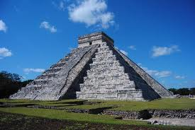
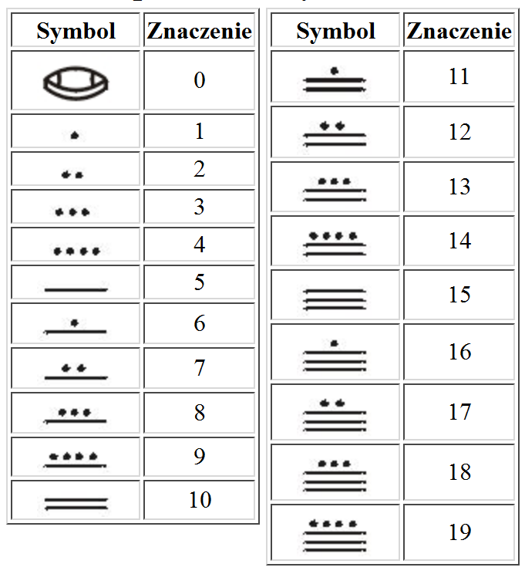
O co tyle szumu? Czyli: jak działa i co potrafi kalendarz Majów?
Liczby Majów
Posługiwali się systemem dwudziestkowym
(z drobnymi wyjątkami).
Podstawowy system był budowany w
sposób addytywny
Ważną cechą tego systemu było zero
i możliwość zapisu ogromnych liczb
http://www-users.mat.uni.torun.pl/~much/maya.html

Slide 4
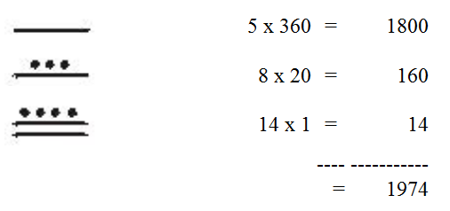
O co tyle szumu? Czyli: jak działa i co potrafi kalendarz Majów?
Liczby Majów
Odstępstwo od systemu dwudziestkowego,
które miało uzgodnić system liczenia z
kalendarzem, który liczył sobie
365 dni – 18 miesięcy po 20 dni i
dodatkowe 5 dni.
http://www-users.mat.uni.torun.pl/~much/maya.html

Slide 5
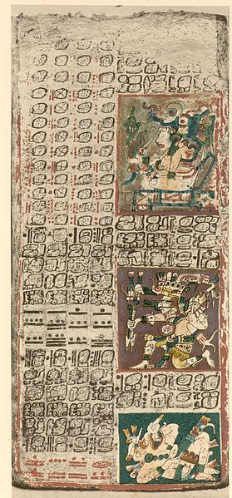
O co tyle szumu? Czyli: jak działa i co potrafi kalendarz Majów?
Majowie posługiwali się kilkoma kalendarzami. Dwa
najczęściej wzmiankowane to:
Tzolk’in – trwał 260 dni (20 x 13 dni)
Haab – 18 miesięcy po 20 dni
Haab liczył początkowo 360 dni. Szybko okazało się,
że nie daje zgodności z następowaniem pór roku.
Dołożono 5 dodatkowych dni. Były to tzw. dni bez nazwy.
W ten sposób Haab trwał 365 dni. To oznacza, że był w
olbrzymiej niezgodności (jakieś 6 godzin) z rokiem
zwrotnikowym…
Ta sama data w obu kalendarzach pojawiała się
po 18 980 dniach (52 okresy haab, 73 Tzolk’in).
Ten okres nazywano Kręgiem Kalendarza. Niestety, nie
pozwalał na zapisywanie dat dłuższych niż 52 lata. Ale
przynajmniej była okazja do świętowania kiedy się kończył…
Wymyślono więc w pewnym momencie tzw. Długą Rachubę.
Strona z Kodeksu Drezdeńskiego

Slide 6
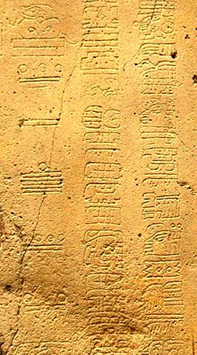
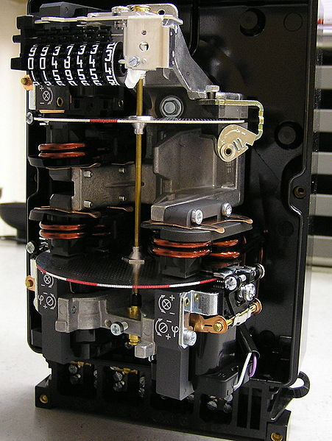
O co tyle szumu? Czyli: jak działa i co potrafi kalendarz Majów?
Długa Rachuba
Działa to dokładnie jak licznik gazowy, samochodowy itp.
Zaczynamy w roku zerowym: 0.0.0.0.0
Każda pozycja narasta od 0 do 19.
Dzień pierwszy: 0.0.0.0.1
Dzień dziewiętnasty: 0.0.0.0.19
Dzień dwudziesty: 0.0.0.1.0
Około 1 roku: 0.0.1.0.0
Majowie WIERZYLI (nie: WIEDZIELI), że stanie się
coś złego kiedy skończy się rachuba czyli
w roku 13.0.0.0.0
Ktoś wyliczył, że nastąpi to 21.12.2012 r…. i będzie koniec
świata. Oczywiście nikt nie przejmuje się tym, że Majowie
nic nie wspominali o końcu świata.
Lewa kolumna to zapis daty: 8.5.16.9.7

Slide 7
Scenariusze końca świata (wybrane)
Przepis na koniec świata w 2012 r.:
Składniki: trochę mistycyzmu, trochę astrologii, sporo MAJAczenia, szczypta półprawd, łyżka numerologii, trochę bezpodstawnych argumentów, nonsens i urojenia do smaku.
Zamieszać, podgrzać w Internecie i gotowe.
Z takich składników powstały następujące scenariusze na dzień 21.12.2012 r.:
Szczególne konfiguracje ciał niebieskich
Zderzenia Ziemi z różnymi obiektami (planetoida, Nibiru, Planeta X, kometa, Nemezis)
Przebiegunowanie (zamiana biegunów magnetycznych i/lub geograficznych)
Hiperniezwyklesilnyjakniewiemco rozbłysk słoneczny
Uderzenie wielkiego CME
… i z 50 kolejnych
W sumie, jeśli Majowie tak dokładnie przewidzieli datę, to dlaczego scenariuszy jest aż
tak dużo? Czy nie powinniśmy wiedzieć jak coś się stanie skoro tak dokładnie wiemy kiedy?

Slide 8
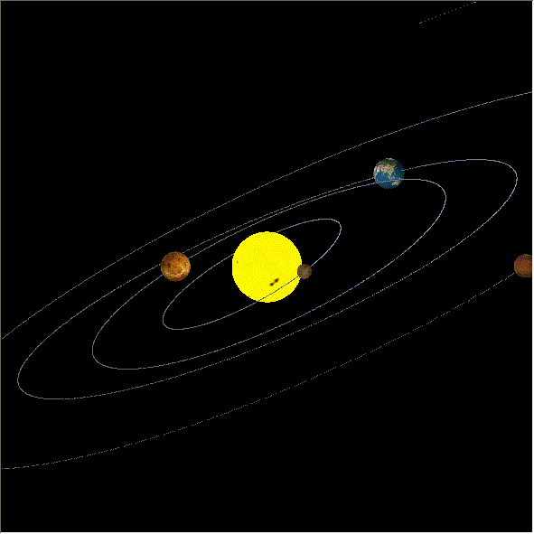
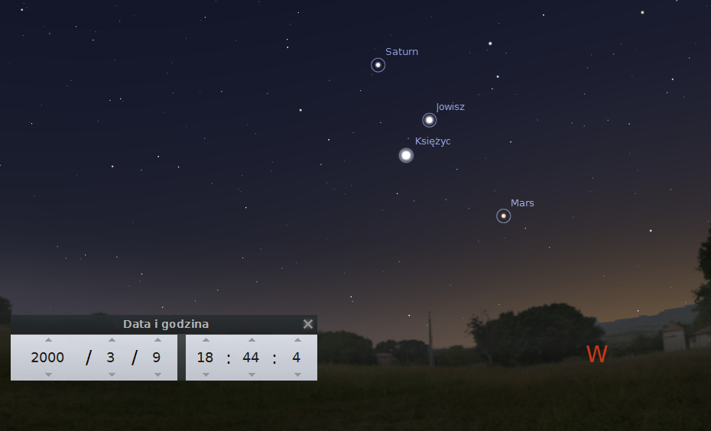
Szczególne konfiguracje ciał niebieskich
Koniunkcja (złączenie) – ustawienie obserwatora
oraz kilku innych obiektów w linii.
Scenariusz końca świata: W jakiś sposób, kiedy
planety ułożą się w jednej linii, wydarzy się coś,
co spowoduje śmierć i zniszczenie Ziemi.
http://www.worldpeacetech.com/jan.htm
Koniunkcja

Slide 9
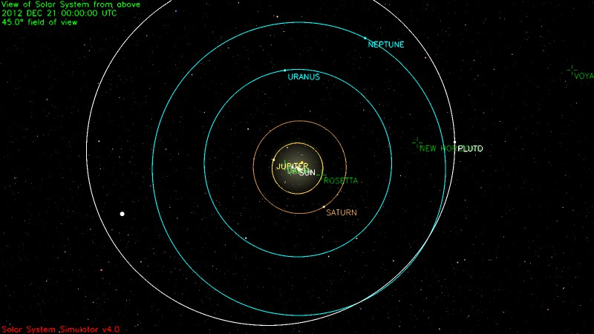
Szczególne konfiguracje ciał niebieskich
Fakty o koniunkcjach:
Koniunkcje nie są rzadkim zjawiskiem. Pięć widocznych dobrze gołym okiem planet (Merkury, Wenus, Mars, Jowisz, Saturn) trafia w jeden obszar nieba o średnicy mniejszej niż 25⁰ mniej więcej co 57 lat.
Brak szczególnego ułożenia planet w 2012 r.
Koniunkcje nie wywołują efektów grawitacyjnych, nie wywołują plam na Słońcu, nie wywołują trzęsień Ziemi
Można sobie sprawdzić jaki
będzie układ planet danego
dnia:
http://space.jpl.nasa.gov/

Slide 10
Szczególne konfiguracje ciał niebieskich
Koniunkcja jako przyczyna końca świata napotyka na kilka przeszkód, np. o jakiej koniunkcji
jest mowa?
Koniunkcja rzutów planet na płaszczyznę ekliptyki (widok z góry) – dość często
Rzeczywiste ułożenie na jednej linii w przestrzeni - tak rzadkie, że aż niemożliwe

Slide 11
Szczególne konfiguracje ciał niebieskich
Jakie jest prawdopodobieństwo, że planety rzeczywiście ustawią się w jednej linii?
a – wielka półoś
e – mimośród
Ω – długość węzła wstępującego
I – nachylenie orbity do płaszczyzny
odniesienia
ω – długość perycentrum w orbicie
T – czas przejścia przez perycentrum
Wszystkie parametry ulegają
systematycznym zmianom,
występuje precesja węzłów itd.
Dlatego możemy mówić tylko o
prawdopodobieństwie… a jest ono
równe:
orbita
płaszczyzna
odniesienia
ognisko
Ω
ω
perycentrum
I
węzeł
wstępujący
kierunek
odniesienia
1/8.6*10⁴⁶ lat
http://www.etsu.edu/physics/etsuobs/starprty/22099dgl/planalign.htm
Układ Słoneczny ma 4.6*10⁹ lat ☺

Slide 12
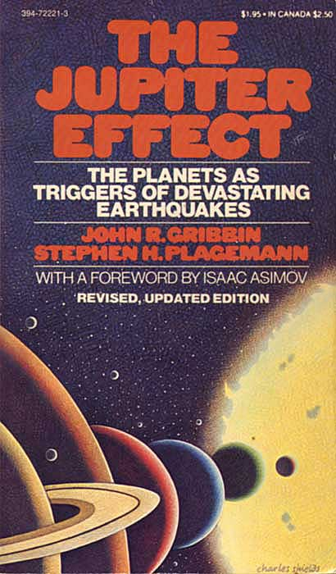
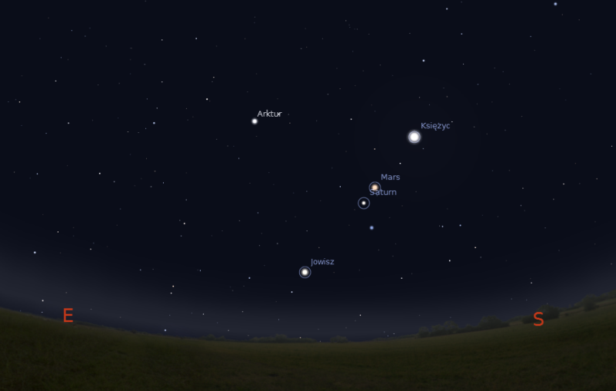
Szczególne konfiguracje ciał niebieskich
Jak działa i jaką osiąga dokładność „fizyka” przepowiadaczy
końca świata?
bestseller z 1974 r.
koniunkcja z 10 marca 1982 r. miała wywołać trzęsienie
ziemi w uskoku San Andreas
Nic się nie wydarzyło… Ale w 1980 wybuchł wulkan
St. Helens więc powiązano go z tą koniunkcją ☺ - stały
wybieg, który w powiązaniu z częstością koniunkcji może
być zastosowany do każdego wydarzenia….

Slide 13
Szczególne konfiguracje ciał niebieskich
Gdyby jednak się tak zdarzyło to jaki efekt grawitacyjny wywołają planety na Ziemię?
Planeta | Masa (10²² kg) | Odległość | Grawitacja (Księżyc=1) | Pływy (Księżyc=1)
Merkury | 33 | 92 | 0.00008 | 0.0000003
Wenus | 490 | 42 | 0.006 | 0.00005
Mars | 64 | 80 | 0.0002 | 0.000001
Jowisz | 200,000 | 630 | 0.01 | 0.000006
Saturn | 57,000 | 1280 | 0.0007 | 0.0000002
Uran | 8,700 | 2720 | 0.00002 | 0.000000003
Neptun | 10,000 | 4354 | 0.00001 | 0.000000001
Księżyc | 7.4 | 0.384 | 1.0 | 1.0
Jeśli wszystkie planety ustawią się w linii (po jednej stronie względem Ziemi ) to wywołają
efekt stanowiący 0.016701 wartości przyciągania Księżyca.

Slide 14
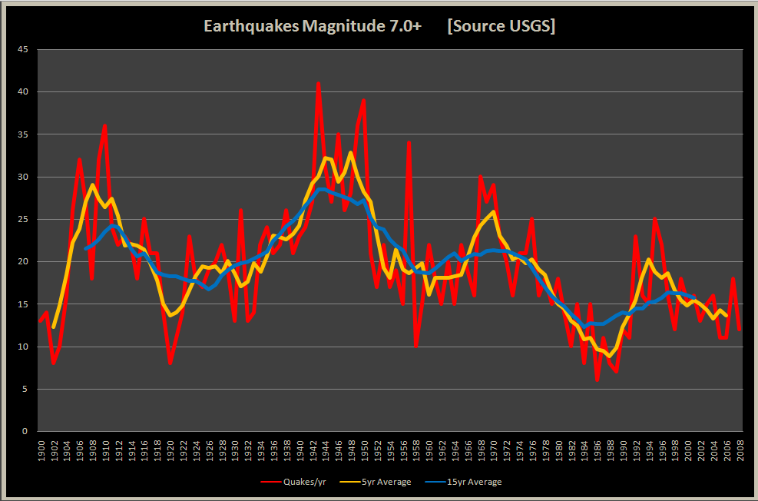
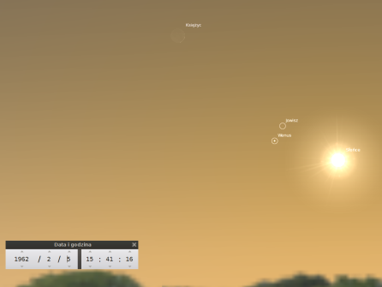
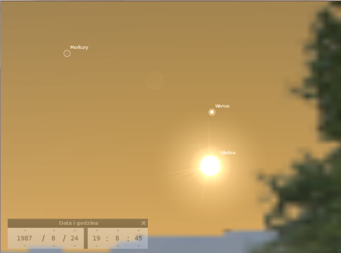
Szczególne konfiguracje ciał niebieskich
Koniunkcje a wielkie (+7) trzęsienia Ziemi

Slide 15
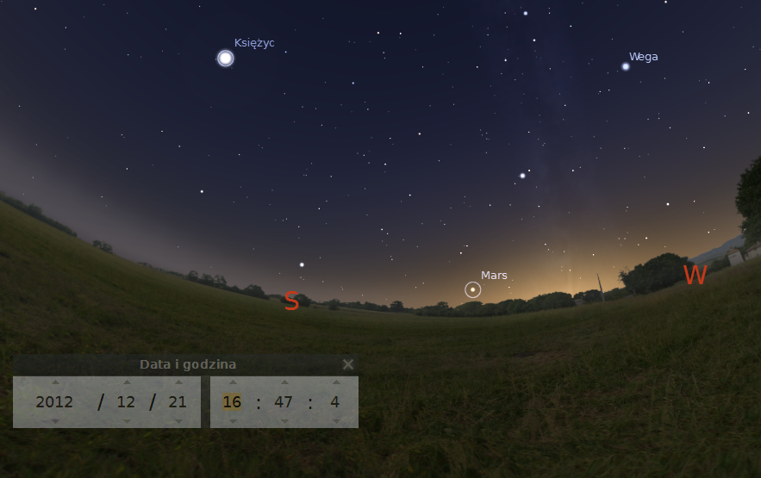
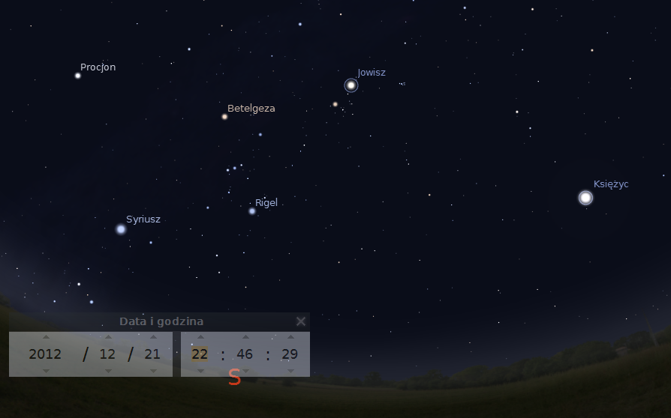
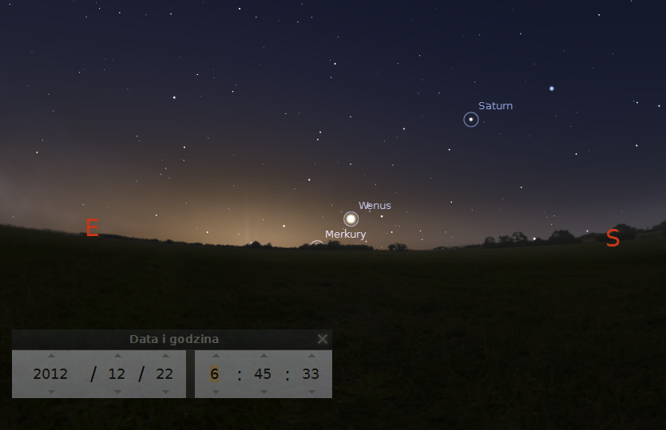
Szczególne konfiguracje ciał niebieskich
Ani rano, ani wieczorem.
21.12.2012 nie będzie szczególnych
atrakcji na niebie.

Slide 16
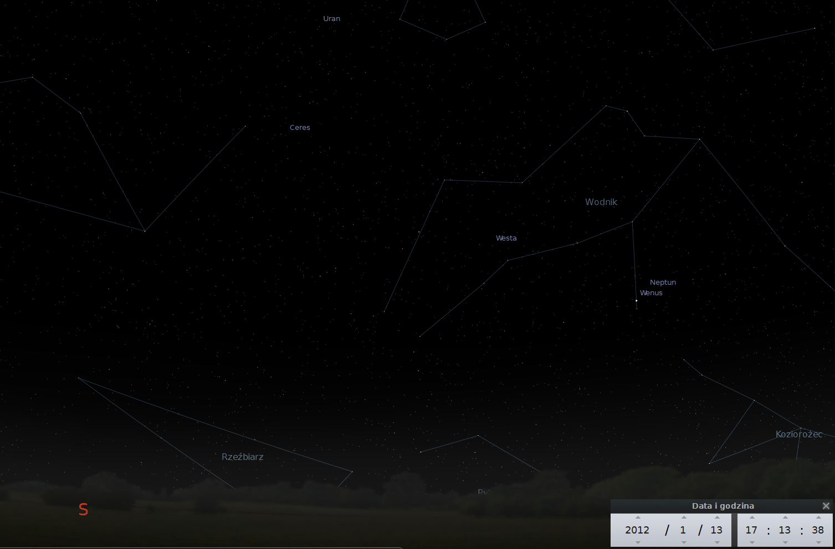
Szczególne konfiguracje ciał niebieskich
…ale dzisiaj zdarzyła się piękna koniunkcja!!!

Slide 17
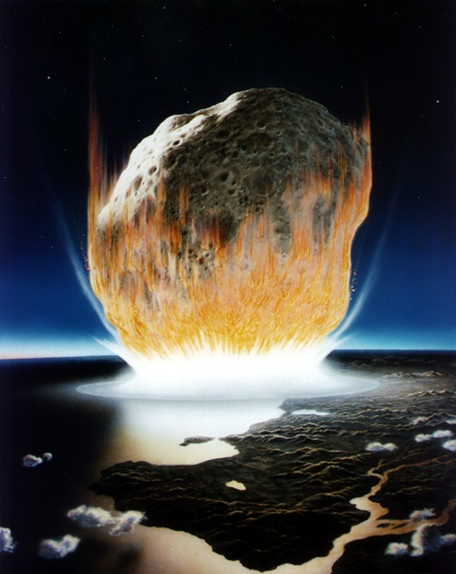
Zderzenia Ziemi z różnymi obiektami (planetoida, Nibiru, Planeta X, kometa, Nemezis)
Koniunkcja wygląda słabo.
W takim razie weźmy jakiś obiekt,
który uderzy w Ziemię.
Dobry pomysł…

Slide 18
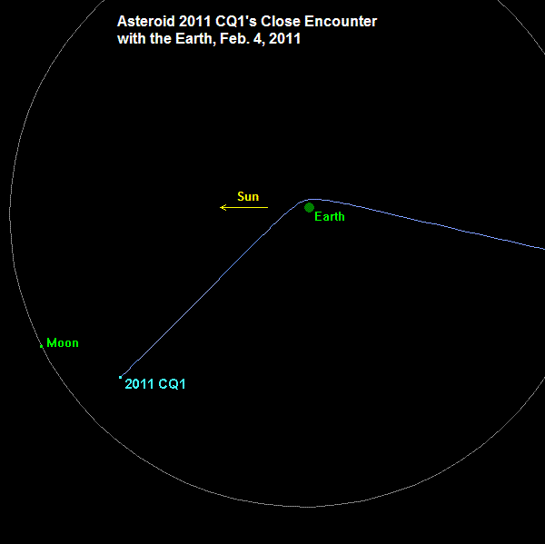
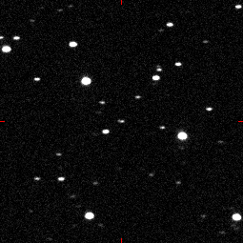
Zderzenia Ziemi z różnymi obiektami (planetoida, Nibiru, Planeta X, kometa, Nemezis)
Planetoida
Znamy bardzo dokładanie otoczenie Ziemi…
Współcześnie jesteśmy w stanie obserwować obiekty o rozmiarze 1m znajdujące się poza
orbitą Księżyca!
Obiekty o rozmiarach poniżej 30 m spalają się
całkowicie w atmosferze ziemskiej.
Żaden ze znanych obiektów NEA nie jest na orbicie kolizyjnej z Ziemią grożącej zderzeniem w tym stuleciu.
Planetoida 2004 FH zbliżyła się na
odległość 43 000 km w dniu 18.03.2004
(22:08 UT) Ma rozmiar 30 m.

Slide 19
Zderzenia Ziemi z różnymi obiektami (planetoida, Nibiru, Planeta X, kometa, Nemezis)
„Bliskie” spotkania z planetoidami w grudniu 2012 r.
Obiekt | Data zbliżenia |  | Odległość
 | JD | Kalendarz | (AU)
2009 BS5 | 2456273.14 | 2012 Dec. 11.64 | 0.02141
(4179) Toutatis | 2456273.78 | 2012 Dec. 12.28 | 0.04633
(88213) 2001 AF2 | 2456277.21 | 2012 Dec. 15.71 | 0.1812
1999 NW2 | 2456280.98 | 2012 Dec. 19.48 | 0.1695
(33342) 1998 WT24 | 2456284.82 | 2012 Dec. 23.32 | 0.1779
2000 WL63 | 2456288.18 | 2012 Dec. 26.68 | 0.1772
2003 UC20 | 2456291.31 | 2012 Dec. 29.81 | 0.0659
Ze względu na rozmiar jedynie (4179) Toutatis zasługuje na uwagę (4.5 km × 2.4 km ×1.9 km)
Minie nas w odległości 6 931 000 km (180 razy dalej niż Księżyc)…

Slide 20
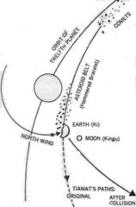
Zderzenia Ziemi z różnymi obiektami (planetoida, Nibiru, Planeta X, kometa, Nemezis)
Nibiru – wymyślił ją Zecharia Sitchin, który sam siebie nauczył odczytywać zapisy Sumerów.
Uważał, że Sumerowie znali 12 planet (chociaż w tekstach nie wspominają nigdy więcej
niż 5). Dwunastą planetą miała być Nibiru, która obiega Słońce raz na 3600 lat i jest
zamieszkana przez istoty, które w przeszłości „przerobiły” małpy w ludzi.
Na początku swej „kariery” Sitchin uważał, że Nibiru nie zbliży
się do Ziemi wcześniej niż w 2900 roku. Potem nagle zmienił
zdanie i zaczął mówić o 2012 r.
OK. Załóżmy, że Nibiru zbliża się do Ziemi i uderzy w nią
w 2012 r. Przyjrzyjmy się jej orbicie ale najpierw pierwszy
wzór… ☺
Powstanie Ziemi wg Sitchina

Slide 21
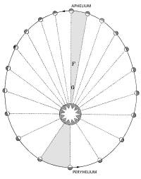
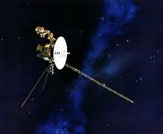
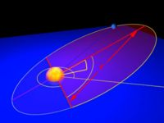
Zderzenia Ziemi z różnymi obiektami (planetoida, Nibiru, Planeta X, kometa, Nemezis)
Jan Kepler
I prawo:
Ruch planety wokół Słońca odbywa się po elipsie. Słońce znajduje się w jednym z dwóch ognisk elipsy
II prawo:
W równych jednostkach czasu, promień wodzący planety poprowadzony od Słońca zakreśla równe pola.
III prawo:
Drugie potęgi okresów obiegu planet dookoła Słońca są wprost proporcjonalne do trzecich potęg ich średnich odległości od Słońca.
Dzięki tym prawom polecieliśmy na Księżyc, odkryliśmy
Neptuna, znaleźliśmy czarne dziury itd…

Slide 22
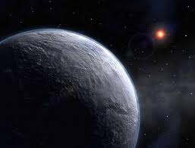
Zderzenia Ziemi z różnymi obiektami (planetoida, Nibiru, Planeta X, kometa, Nemezis)
Aby uderzyć w Ziemię Nibiru
musi w peryhelium znaleźć się
w odległości mniejszej od 1 j.a.
od Słońca.
Weźmy okres obiegu proponowany
przez Sitchina: p = 3600 lat
Proponowana orbita Nibiru jest
tak eliptyczna, że przypomina linię
prostą (rysunek tego nie pokazuje aby
zachować przejrzystość). Wynika stąd, że
Nibiru powinna być niezwykle szybka
w peryhelium i bardzo powolna w aphelium.
wielka półoś =2a
peryhelium = 1 j.a.
Policzmy w jakiej odległości maksymalnej od
Słońca może znaleźć się Nibiru:
ponieważ:

Slide 23
Zderzenia Ziemi z różnymi obiektami (planetoida, Nibiru, Planeta X, kometa, Nemezis)
otrzymujemy:
Czyli, jeśli obiekt obiega Słońce w ciągu 3600 lat i w peryhelium zbliża się do Słońca na
odległość równą 1 j.a. to oznacza, że w aphelium znajduje się w odległości 469 j.a.
Ta odległość to:
12 razy dalej niż Pluton
70 miliardów kilometrów od Słońca
Taki obiekt jest bardzo narażony na perturbacje i zmiany orbity. Załóżmy jednak, że
zbliża się do Ziemi. Gdzie powinien się teraz znajdować?

Slide 24
Zderzenia Ziemi z różnymi obiektami (planetoida, Nibiru, Planeta X, kometa, Nemezis)
Jasność Nibiru przy założeniu, że jest rozmiarów Ziemi:
Data | Odległość od Słońca (AU) | Jasność
01.07.2010 | 9.36 | 5.5
01.10.2010 | 8.66 | 5.3
01.01.2011 | 7.94 | 5.2
01.04.2011 | 7.20 | 4.8
01.07.2011 | 6.43 | 3.8
01.10.2011 | 5.60 | 3.2
01.01.2012 | 4.72 | 3.1
01.04.2012 | 3.78 | 2.2
01.07.2012 | 2.76 | 0.2
01.10.2012 | 1.65 | -3.8
21.12.2012 | 0.98 | -17.9
Jeśli jest rozmiarów Jowisza to jasność należy zwiększyć (czyli odjąć ☺) o 5 magnitudo
Wniosek: Jej istnienia nikt nie może ukryć. Już jest widoczna wyraźnie gołym okiem na
niebie. Proszę sobie ją znaleźć samodzielnie. Nie udało się? W takim razie ktoś się myli?

Slide 25
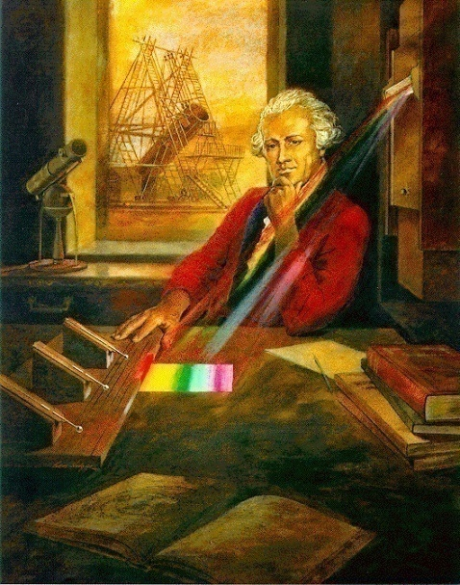
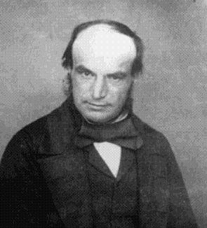
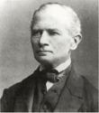
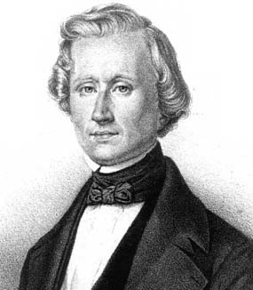
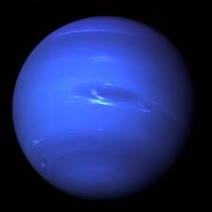
Zderzenia Ziemi z różnymi obiektami (planetoida, Nibiru, Planeta X, kometa, Nemezis)
Planeta X – postulowano istnienie kolejnej planety, kiedy okazało się, że zaburzenia widoczne w ruchu Urana nie mogą być wytłumaczone obecnością Neptuna, a Pluton jest zbyt mały aby rozwiązać ten problem.
Jak to było z Uranem i Neptunem?
Szybko okazuje się,
że ruch Urana
jest zaburzony.
Zaburzenie musiało być
wywołane przez inny
masywny obiekt leżący
dalej.
Wykorzystując ówczesną
wiedzę dwaj matematycy
wyliczają pozycję
nieznanej planety
Obliczenia trafiają do
Johana Galle, który
jeszcze tej samej nocy
odkrywa nową planetę –
Neptuna
Wiedza i narzędzia
(matematyka) pozwoliły
odkryć nowy obiekt w
Układzie Słonecznym
Ta sama wiedza każe
nam dziś sądzić, że
Pluton to nie planeta,
ewentualna Planeta X
jest bardzo daleko…
John Couch Adams
Johann Gottfried Galle
Sir William Hershel
odkrył Urana w 1781 r.
Urbain Jean Le Verrier
25 sierpnia, 1989 r. Voyager 2 przelatuje w pobliżu Neptuna co pozwoliło dokładnie wyznaczyć
jego masę – okazało się, że jest wystarczająca aby wytłumaczyć zakłócenia ruchu Urana. Nie mamy
przesłanek wskazujących na istnienie kolejnej planety.

Slide 26
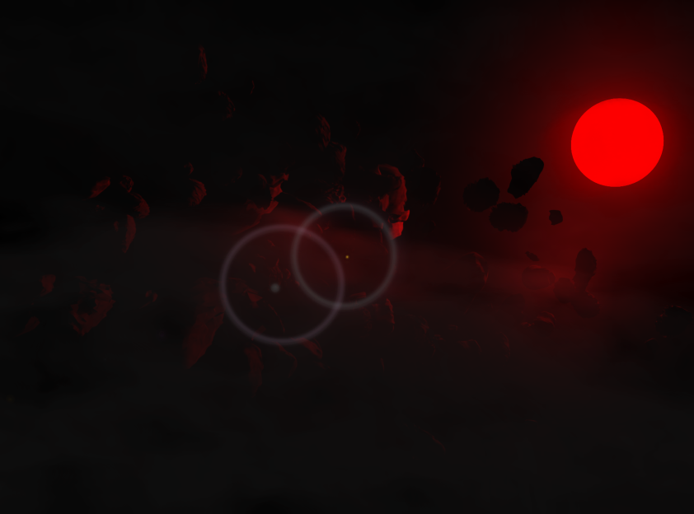
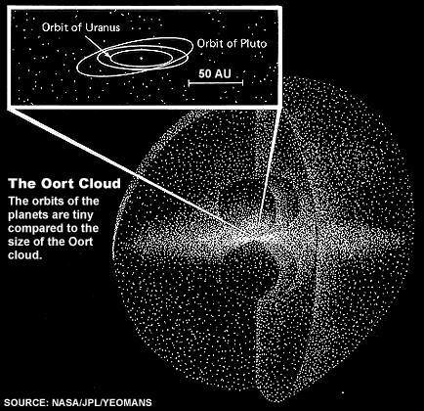
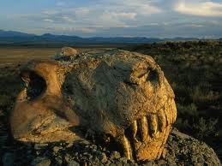
Zderzenia Ziemi z różnymi obiektami (planetoida, Nibiru, Planeta X, kometa, Nemezis)
Nemezis:
hipotetyczny obiekt (czerwony lub brązowy karzeł), który w jakiś sposób odpowiada za okresowe wymierania gatunków na Ziemi.
ma obiegać Słońce w odległości 50000-100000 j.a. i zaburzać co jakiś czas strukturę obłoku Oorta
efekt hipotezy dotyczącej masowego wymierania sprzed 65 mln lat, które miało być spowodowane uderzeniem planetoidy (Alvarez i in. 1984, Proceedings of the National Academy of Science USA, vol 81, 801-805 )

Slide 27
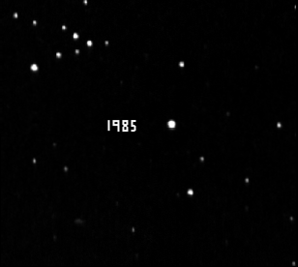
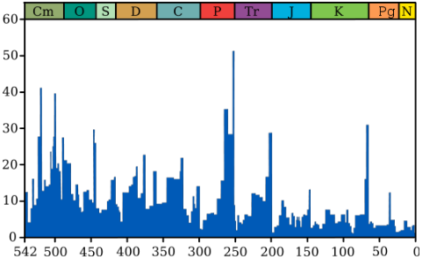
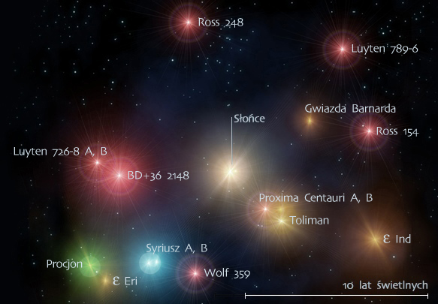
Zderzenia Ziemi z różnymi obiektami (planetoida, Nibiru, Planeta X, kometa, Nemezis)
ALE:
regularne” masowe wymierania wcale nie są regularne. ŚREDNI odstęp to 26 mln lat ale odstępy pomiędzy poszczególnymi wymieraniami są tak różne, że nie można mówić o okresie.
Częstotliwość okresów wymierania łatwo jest wytłumaczyć poprzez bliskie przejścia sąsiadek z bezpośredniego otoczenia Słońca (np. za jakieś 10 000 lat obłok Oorta może być zaburzony przez gwiazdę Barnarda)
żaden czerwony ani brązowy karzeł nigdy nie został zaobserwowany w okolicy do 20 l.św. Włączając w to przeglądy nieba w podczerwieni
Oczywiście istnieje jakieś niezerowe prawdopodobieństwo, że obiekt o masie 5-25 M_{J} krąży w odległości kilkudziesięciu tysięcy j.a… Tylko co z tego?

Slide 28
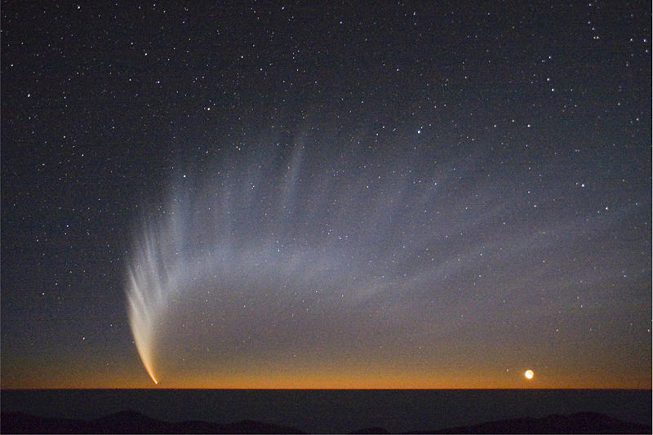
Zderzenia Ziemi z różnymi obiektami (planetoida, Nibiru, Planeta X, kometa, Nemezis)
Kometa
Komety zawsze wiązano z katastrofami i nieszczęściami. Biorąc pod uwagę obserwacje
teleskopowe obecnie widzimy cały czas na niebie komety…
http://minorplanetcenter.org/iau/Ephemerides/Comets/index.html
Nie znamy żadnej komety, która
zbliży się do Ziemi w 2012 roku…
Ta sytuacja nie ulegnie zmianie
w ciągu tego roku.

Slide 29
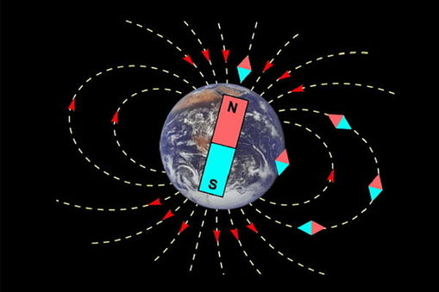
Odwrócenie biegunów magnetycznych
Wszystkiemu winni są naukowcy. Próbują
tłumaczyć trudną fizykę w prosty i
obrazowy sposób.
Tak się stało kiedy ktoś wypowiedział
słowo „geodynamo” i „przebiegunowanie”.
Wynikł z tego kolejny scenariusz końca
świata (mój ulubiony):
Mamy obecnie taki układ biegunów, bo
Ziemia rotuje z zachodu na wschód. Skoro
może nastąpić zmiana to Ziemia musi zacząć
kręcić się w drugą stronę. Ponieważ nastąpi
to nagle, to woda z oceanów wyleje się jak
z miski trzymanej na kolanach w gwałtownie
hamującym samochodzie…

Slide 30
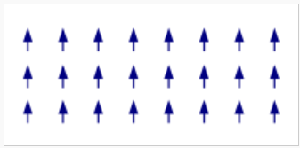
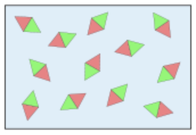
Odwrócenie biegunów magnetycznych
Fakty:
- pole magnetyczne chroni nas przed cząsteczkami energetycznymi ze Słońca
- współcześnie natężenie ziemskiego pola magnetycznego systematycznie spada
- zmiany biegunowości zdarzały się wielokrotnie – ostatnie około 800 000 lat temu
- badania geologiczne nie pokazują związków między okresami przebiegunowania a okresami zwiększonej aktywności sejsmicznej
- podczas przebiegunowania pole nie znika tylko staje się bardziej skomplikowane
- potrafimy określić kierunek i zwrot p.m. w przeszłości dzięki tzw. pozostałości
magnetycznej:
skała
magma
T_{Curie}

Slide 31
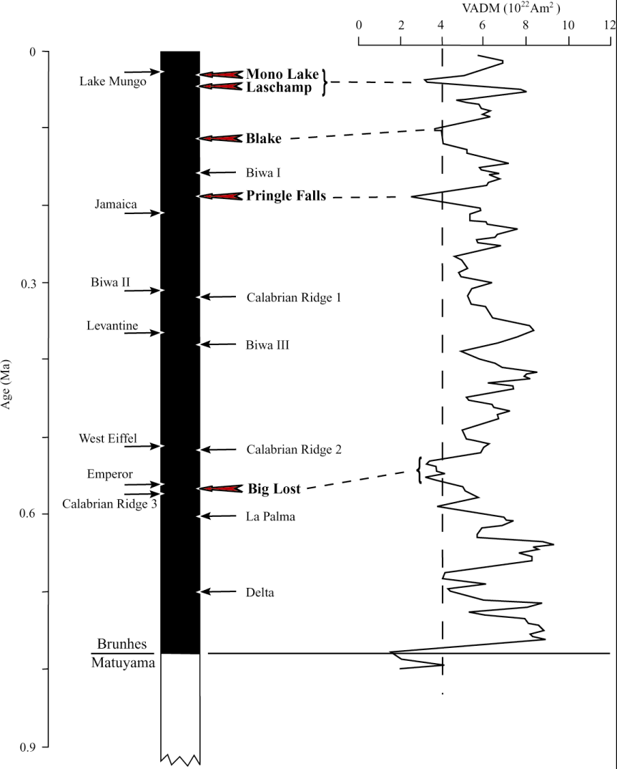
Odwrócenie biegunów magnetycznych
obecnie
Obserwowane zmniejszanie
natężenia jest zwykłym
efektem – ziemskie pole
magnetyczne jest w
rzeczywistości tworem
bardzo chaotycznym
Przebiegunowanie jest
procesem, który trwa
tysiące lat.
czarny – biegunowość tak jak obecnie
biały – biegunowość odwrotna
ostatnie 5 mln lat

Slide 32
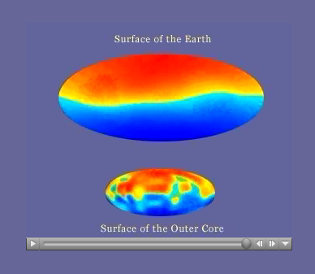
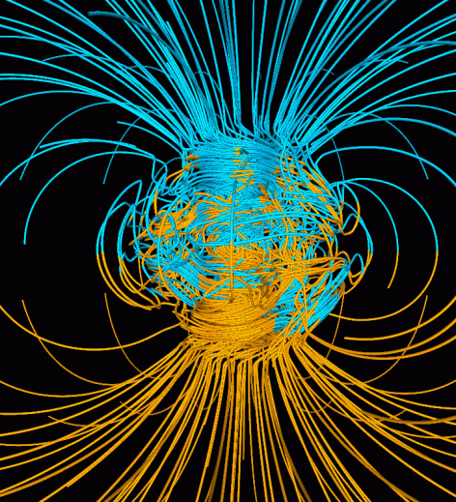
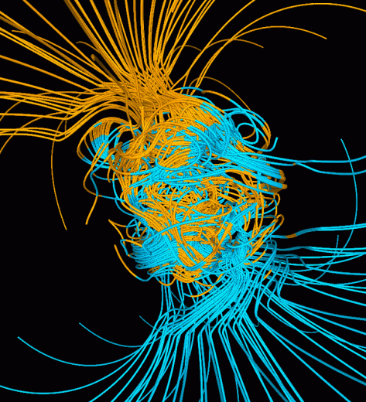
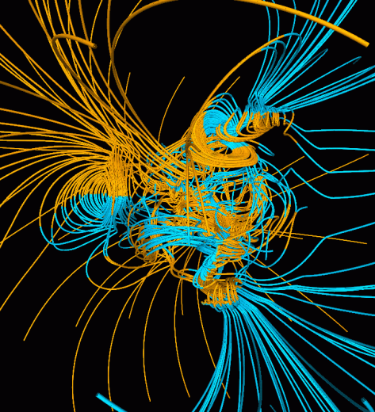
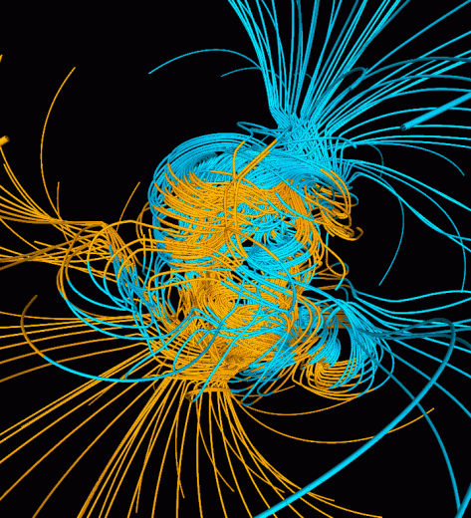
Odwrócenie biegunów magnetycznych
W modelu Glatmaiera-Robertsa proces zaczyna się w jądrze planety – pojawią się drobne struktury o odwróconej biegunowości.
Takie niejednorodności mogą narastać (układ chaotyczny) i doprowadzić do odwrócenia pola globalnego.
http://www.pbs.org/wgbh/nova/magnetic/reve-06.html
Z modelu G-R wynika, że dwrócenia pola w jądrze zdarzają się stosunkowo często
(co około 36 000 lat) ale tylko nieraz skutkują odwróceniem globalnego pola.

Slide 33
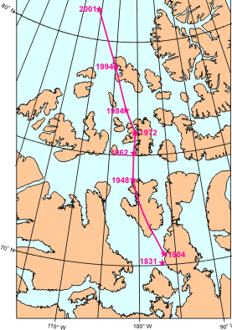
Odwrócenie biegunów magnetycznych
SAA – South Atlantic Anomaly
Ziemskie pole magnetyczne nie jest nawet teraz dipolowe – istnieje struktura nad Oceanem Atlantyckim gdzie mierzone natężenie pola jest słabsze
SAA przesuwa się na zachód z prędkością ok. 0.3⁰/rok co jest zgodne z naszymi przewidywaniami prędkości rotacji jądra Ziemi
Biegun północny także przesuwa się systematycznie.
Ziemskie pole magnetyczne podlega ciągłym zmianom!

Slide 34
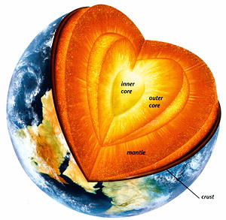
Odwrócenie biegunów geograficznych
Patric Geryl:
21.12.2012 r. pojawi się niewiarygodnie olbrzymi rozbłysk słoneczny.
CME związane z nim dotrze do Ziemi, spowoduje (poprzez oddziaływanie magnetyczne),
że Ziemia (albo jej jądro) zacznie kręcić się w przeciwną stronę…
Wewnętrzne jądro (stałe)
o rozmiarach Księżyca
CME spowoduje obrót jądra Ziemi, fizycznie.
Hmm… No to popatrzmy.
Załóżmy, że możliwe jest oddziaływanie CME na
jądro Ziemi.
Masa CME musi być co najmniej równa masie
jądra (ewentualnie musi poruszać się z
niewiarygodną prędkością)
O jakiej masie mówimy?
Zewnętrzne jądro (płynne)
o rozmiarach Marsa

Slide 35
Odwrócenie biegunów geograficznych
Objętość jądra wewnętrznego (r=1215 km): 7 500 000 000 km³ = 7.5 x 10²⁴ cm³
Gęstość jądra wewnętrznego: ~13.0 g/cm³
Masa jądra:
9.8 x 10²⁷ g
czyli 9.8 x 10²⁴ kg
Średnia masa
obserwowanych CME:
1.6 x 10¹² kg
CME ma 10¹² razy mniejszą masę! Co to oznacza?

Slide 36
Odwrócenie biegunów geograficznych
Jeśli CME jest w stanie zakłócić ruch obrotowy jądra ziemskiego to:
Człowiek o masie 100 kg
zakładając, że średnia gęstość
betonu: 2500 kg/m³
Powinienem być w stanie
ruszyć kostkę betonu o
długości krawędzi 3.4 km…
Taka kostka ma masę 10¹⁴ kg. Tyle co 1000 miliardów Mrozków ☺

Slide 37
Odwrócenie biegunów geograficznych
Tak naprawdę oś obrotu zmienia cały czas swoje położenie – tzw. cykle Milankovicza
Milutin Milanković (Милутин Миланковић, 1879 – 1958) – serbski geofizyk.
Opracował teorię łączącą występowanie zlodowaceń ze zmianami w ruchu
orbitalnym i obrotowym Ziemi (tzw. cykle Milankovicza). Podobne przypuszczenia
mieli już w XIX wieku Joseph Adhemar i James Croll.
Na cykle Crolla-Milankovicza składają się:
> zmiany mimośrodu orbity ziemskiej
> zmiany nachylenia osi obrotu Ziemi
> zmiany orientacji osi obrotu Ziemi
czyli tzw. precesja

Slide 38
Odwrócenie biegunów geograficznych
Zmiany nachylenia osi obrotu Ziemi
zakres zmian: 22°.1 – 24°.5 (obecnie 23°.5 i maleje
0.’’5 [14 m] na rok)
okres zmian: 41 tys. lat
skutek: zwiększanie lub zmniejszanie się różnic pomiędzy porami roku; większe
nachylenie oznacza cieplejsze lata i chłodniejsze zimy, mniejsze – chłodniejsze
lata i cieplejsze zimy; druga sytuacja sprzyja wzrostowi lodowców
Zmiana nachylenia osi obrotu jest zjawiskiem mierzalnym w skali ludzkiego
życia. Postawiony dokładnie na zwrotniku raka w 1908 roku na Tajwanie
pomnik obecnie znajduje się 1.3 km na północ od tego zwrotnika.

Slide 39
Odwrócenie biegunów geograficznych
precesja
okres zmian: 26 tys. lat
skutek: przesuwanie się pór roku względem momentu przejścia Ziemi przez
np. peryhelium powoduje w połączeniu z ekscentrycznością orbity
zmniejszanie lub zwiększanie różnic pomiędzy porami roku na danej
półkuli.

Slide 40
Odwrócenie biegunów geograficznych
No dobra. A co z energią. Może CME będzie małe ale tak walnie, że obróci jądro Ziemi?
Energia kinetyczna
ruchu obrotowego
(I - w przypadku kuli)
Dla jądra Ziemi:
ω=7.27 x 10⁻⁵ rad/s
Ufffff…. No dużo. I co z tego?

Slide 41
Odwrócenie biegunów geograficznych
1 Megatona = 4.18 x 10¹⁵ J
Wyliczona przez nas energia ruchu
obrotowego Ziemi to:
3.6 x 10¹¹ Megaton
To jest zaledwie połowa energii potrzebnej do
zatrzymania jądra Ziemi i wprawienia go w ruch
w przeciwną stronę…
Patrick Geryl chce namówić ludzi do budowania schronów wysoko w górach aby ustrzec
się przed zabójczym tsunami jakie pojawi się po zatrzymaniu Ziemi i wprawieniu jej w
ruch w przeciwną stronę… Hmmm…
Tak naprawdę trochę nas oszukuje… Nie będzie tsunami o wysokości 3 km… Nic nie będzie.
Wyznaczona energia potrzebna do zatrzymania Ziemi jest w stanie stopić całą Ziemię… ☺

Slide 42
Olbrzymi rozbłysk słoneczny
Jak nie kijem ją (Ziemię) to pałką.
Kolejny scenariusz:
Na Słońcu są rozbłyski. A jak
będzie jeden tak olbrzymi, że
spali nas na popiół?

Slide 43
Olbrzymi rozbłysk słoneczny
Fakty:
- rozbłyski słoneczne zdarzają się na Słońcu
- istnieje 11-to letni cykl aktywności
- najsilniejsze zarejestrowane rozbłyski emitowały energię rzędu 10²⁶ J
- Słońce będzie w maksimum aktywności na przełomie 2012/2013
Najsilniejsze obserwowane rozbłyski to rozbłyski klasy X
Jest to zjawisko znane od połowy XIX w.
Z badań geologicznych wynika, że aktywność Słońca jest od dawna na podobnym poziomie.
Zdarzały się okresy szczególnej aktywności jak i jej wygaszenia ale nie ma dowodów na
pojawianie się wtedy wyjątkowych zjawisk na Ziemi

Slide 44
Olbrzymi rozbłysk słoneczny

Slide 45
Olbrzymi rozbłysk słoneczny
Rozbłysk Carringtona
Richard Carrington obserwuje
1 września 1859 r. gwałtowne pojaśnienie
w okolicy obserwowanych plam
Balfour Stewart, dyrektor obserwatorium
Kew Garden rejestruje gwałtowne zmiany
pola magnetycznego mierzonego za
pomocą superczułego kompasu
Niezwykle silne zjawisko. Efekty obserwowane na powierzchni Ziemi. Awarie telegrafów.

Slide 46
Olbrzymi rozbłysk słoneczny
Jakie efekty mogą być związane z bardzo silnym rozbłyskiem?
Generowanie silnych prądów w instalacjach
elektrycznych (chodzi o bardzo długie przewody)
Zaobserwujemy silny strumień cząstek w okolicy Ziemi
Kilka satelitów może ucierpieć
Będziemy widzieli przepiękne zorze polarne na całej
kuli ziemskiej
Większość zagrożeń daje się zminimalizować, bo
obserwujemy Słońce z ogromnej liczby obserwatoriów
(naziemnych i satelitarnych)
Będziemy wiedzieli przynajmniej dobę wcześniej, że
trzeba odłączyć komputery, uśpić satelity i inne urządzenia…
Najsilniejszy zaobserwowany
rozbłysk był klasy X30-45 i pojawił
się 4.11.2003 r.

Slide 47
Olbrzymi rozbłysk słoneczny
Nie umiemy przewidzieć
aktywności Słońca na wiele
lat do przodu.
W sumie to nie potrafimy
przewidzieć pogody na trzy
dni do przodu.
Ale Patrick Geryl potrafi,
bo ma jakąś tajemną wiedzę,
o której nie chce pisnąć
ani słowa…
… a podobno to naukowcy
coś wciąż ukrywają ☺

Slide 48
Olbrzymi rozbłysk słoneczny
Dlaczego rozbłysk uwalniający ogromną energię (~10²⁶ J) nie jest szczególnie groźny w okolicy Ziemi i nie może zagrozić Ziemi jako całej planecie?
BO JEST DALEKO
Załóżmy, że pojawia się silny rozbłysk. Ile energii przepłynie przez m² w okolicy Ziemi?
Energia przepłynie przez powierzchnię kuli o
promieniu 150 mln km. Możemy założyć, że
cała energia przejdzie przez pół sfery (będzie
więcej na m² ☺) czyli przez: 1.4 x 10²³ m²
W takim razie na każdy metr kwadratowy
przypadnie ok. 700 J
Połówka Ziemi zwrócona wtedy w stronę Słońca
otrzyma: 1.75 x 10¹⁷ J. Dużo?

Slide 49
Olbrzymi rozbłysk słoneczny
10¹⁷ J na połowę powierzchni Ziemi?
Tyle miała erupcja góry St. Helens w 1980 r. Tyle, że ta energia była skupiona na stosunkowo małym obszarze a nie na połowie Ziemi

Slide 50
Liczby, liczbeńki, liczbusie
Ale przecież coś musi być na rzeczy, bo kalendarz się kończy…
Nasze kalendarze kończą się co roku i kupujemy nowe. Nie dzieje się żaden koniec świata. No dobra, dla kogoś kto przesadzi z szampanem może być koniec świata następnego dnia… Ale to mija ☺

Slide 51
Jak przeżyć koniec świata? A jak na nim zarobić?
W porządku. Nie będzie końca świata. Ale, skoro już tyle osób przekonaliśmy, że
będzie, to przynajmniej zaróbmy na nich…
Możemy handlować napisanymi przez siebie książkami

Slide 52
Jak przeżyć koniec świata? A jak na nim zarobić?
426543!!!!! =
1 279 629 PLN
+ VAT ☺
Możemy sprzedawać sms z poradą po 3 zeta + VAT

Slide 53
Jak przeżyć koniec świata? A jak na nim zarobić?
Jak mamy dużo kasy z sms to możemy nakręcić film
i zarobić jeszcze więcej ☺
Budżet: 200 000 000 $
Przychód: 769 679 473 $ (Box office)
Uznany w 2011 r. za najgłupszy film science – fiction
A ja dam przepis na przetrwanie za darmo…

Slide 54
Jak przeżyć koniec świata?
Eksperyment został przeprowadzony 21-go maja 2011 r. w dniu końca świata.
Stacja Turystyczna „Orle”
znajduje się w Górach Izerskich,
które przeżyły swój koniec.
Trzeba wybrać się w ulubione miejsce…

Slide 55
Jak przeżyć koniec świata?
Eksperyment został przeprowadzony 21-go maja 2011 r. w dniu końca świata.
… udokumentować każde, nawet najmniejsze, stworzenie…

Slide 56
Jak przeżyć koniec świata?
Eksperyment został przeprowadzony 21-go maja 2011 r. w dniu końca świata.
… wypatrywać znaków na niebie, ziemi i w Internecie…

Slide 57
Jak przeżyć koniec świata?
Eksperyment został przeprowadzony 21-go maja 2011 r. w dniu końca świata.
… zwiedzić i uwiecznić ulubione miejsca…

Slide 58
Jak przeżyć koniec świata?
Eksperyment został przeprowadzony 21-go maja 2011 r. w dniu końca świata.
… usiąść wygodnie, w gronie przyjaciół i wypatrywać końca …

Slide 59
Jak przeżyć koniec świata?
Eksperyment został przeprowadzony 21-go maja 2011 r. w dniu końca świata.
A Słońce zaszło jak zwykle
… po tak miłym końcu świata nie mogę doczekać się kolejnego!

Slide 60
No dobra. Czas się przyznać. Koniec kłamstw.
Wiem co się wydarzy 21.12.2012 r., o godz. 17:00
Kolejny wykład w ramach piątkowych wykładów popularnych
w Instytucie Astronomicznym UWr wygłosi T.Mrozek.
Tytuł: „Komety”

Slide 61
Dziękuję za uwagę
Kłamstwo nie różni się niczym od prawdy, prócz tego, że nią nie jest.
Stanisław Jerzy Lec

